Slide 1
ОСОБЕННОСТИ ЛОГОПЕДИЧЕСКОЙ РАБОТЫ ПО ИСПРАВЛЕНИЮ ЗВУКОПРОИЗНОШЕНИЯ У ДЕТЕЙ СТАРШЕГО ДОШКОЛЬНОГО ВОЗРАСТА С
ЗПР ПОСРЕДСТВОМ ДИДАКТИЧЕСКОЙ ИГРЫ
Выполнил: слушатель профессиональной
переподготовки «Дошкольная логопедия»
Зинченко Елена Ивановна

Slide 2
Актуальность исследования
игру можно считать «школой морального поведения, поскольку она требует подчинения содержавшемуся в ней правилу, например: надо делиться с другими, нельзя двигаться по сигналу» и т. д. (Л. С. Выготский)
.
В.А. Сухомлинский писал, что без игры нет и не может быть полноценного умственного развития. Игра – это огромное светлое окно, через которое в духовный мир ребенка вливается живительный поток представлений и понятий. Игра – это искра, зажигающая огонек пытливости и любознательности… Без игры умственных сил, без творческого воображения невозможно представить полноценное обучение… Очень важно, чтобы изумительный мир природы, фантазии, творчества, окружающий детей до школы, не закрывался перед ребенком классной дверью.
В дидактической игре общественно выработаны способы умственной деятельности, поскольку внешне выражены только результат этих способов, а сами они скрыты от ребенка и осваиваются только по инициативе взрослого. Социальные отношения более выражены, ведь ребенок сам в них включен. Дидактическая задача игры предполагает формирование средств и способов познания.

Slide 3
Цель исследования- разработка оптимальных методов коррекции нарушений звукопроизношения посредством дидактической игры в условиях дошкольного образовательного учреждения для детей сЗПР.
Объект исследования - особенности звукопроизношения дошкольников с ЗПР
Предмет исследования - процесс коррекции нарушений звукопроизношения у старших дошкольников с ЗПР посредством дидактической игры.

Slide 4
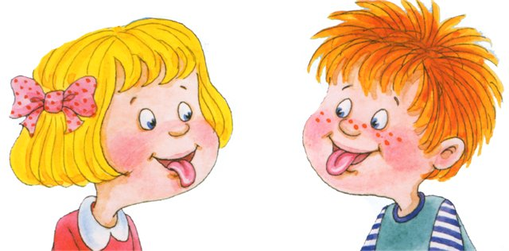
Гипотеза исследования- учитывая разнообразие речевых расстройств у детей с ЗПР, можно предположить, что успешное преодоление нарушений звукопроизношения у данной категории дошкольников возможно, если:
- учитывать характер и специфические особенности нарушения звукопроизношения, особенностей сенсорного развития детей с ЗПР, особенностей эмоционально-волевой и двигательной сфер, соматического состояния ребенка, характер нарушения интеллекта, состояния функции самоконтроля;
- формировать и развивать навыки игровой деятельности детей с ЗПР(растормаживание, активизация познавательного интереса, подавление гиперактивности и т.д.).
- создать и использовать оптимизированную методику коррекции нарушений звукопроизношения посредством дидактической игры.

Slide 5
Задачи исследования
1. Осуществить анализ теоретических подходов к решению проблемы нарушения звукопроизношения у детей с ЗПР и методах их коррекции (по данным литературы).
2. Охарактеризовать особенности нарушений звукопроизношения у дошкольников с ЗПР.
3. Разработать методику коррекции нарушений звукопроизношения посредством дидактических игр у дошкольников с ЗПР
Экспериментальная база исследования.
Теоретические положения исследования проверялись нами в ходе экспериментальной работы, которая осуществлялась в МКДОУ «компенсирующего вида» - д/с №67. В эксперименте приняло участие 12 старших дошкольников в возрасте 6 лет: 1 группа экспериментальная - 6 человек; 2 группа контрольная – 6 человек. Экспериментальная работа осуществлялась в течение 2012-2013года.

Slide 6
Методы исследования
В процессе исследования нами используются следующие методы (по классификации Ананьева Б.Г.):
1. Организационные: комплексный, сравнительный.
2. Эмпирические.
Структура работы состоит из введения, двух глав, заключения библиографического списка, включающим в себя 46 источников иллюстрирована пятью таблицами и приложением.

Slide 7
Таблица 2. Сводная таблица итогов констатирующего этапа эксперимента
Группа | № | Имя ребёнка | Диагностика звукопроизношения | итог | итог | Общий итог
 |  |  | итог
 |  |  | 1 задание | 2 задание | 3 задание
Контрольная группа | 1 | Вик .В | высокий | высокий | средний | в
 | 2 | Максим. У | Средний | средний | высокий | с
 | 3 | Маша Ш | средний | средний | средний | с
 | 4 | Миша В | низкий | низкий | низкий | н
 | 5 | Кирилл Е. | низкий | средний | средний | с
 | 6 | АнгелинаК | высокий | средний | высокий | в
Экспериментальная группа | 1 | Настя.Ш | низкий | высокий | средний | с
 | 2 | Миша.Р | низкий | средний | средний | с
 | 3 | Кирилл.Т | низкий | средний | средний | с
 | 4 | Галя.В | высокий | высокий | высокий | в
 | 5 | Выня.З | средний | средний | высокий | с
 | 6 | Ульяна.Л | низкий | низкий | средний | н

Slide 8
Абсолютное и процентное соотношение полученных в ходе констатирующего этапа эксперимента результатов представлено в таблице 3.
Таблица 3. Абсолютное и процентное соотношение полученных в ходе констатирующего этапа эксперимента результатов (КГ и ЭГ)
уровни | Контрольная группа |  | Экспериментальная группа
 | человек | % | человек | %
высокий | 2 человека | 19.7% | 1 человек | 12.6%
средний | 3 человека | 58.8% | 4 человека | 74.8%
низкий | 1 человек | 12.6% | 1 человек | 12.6%
Вывод:
таким образом, исходя из всего вышесказанного, необходимо сделать определенный вывод о том, что принимающие участие в эксперименте дошкольники, в большинстве своем нуждаются в использовании дидактических игр, с целью коррекции нарушений звукопроизношения и сносят средний уровень состояния звукопроизношения.

Slide 9
Для удобства изложения весь итоговый материал по контрольному этапу эксперимента был сведен в таблицу 4.
Таблица 4. Сводная таблица итогов контрольного этапа эксперимента
Группа | № | Имя ребёнка | Диагностика звукопроизношения | итог | итог | Общий итог
 |  |  | 1 задание | 2 задание | 3 задание
Контрольная группа | 1 | Вик .В | высокий | высокий | средний | в
 | 2 | Максим. У | Средний | средний | высокий | с
 | 3 | Маша Ш | высокий | средний | средний | с
 | 4 | Миша В | средний | низкий | низкий | н
 | 5 | Кирилл Е. | средний | средний | средний | с
 | 6 | АнгелинаК | высокий | средний | высокий | в
Экспериментальная группа | 1 | Настя.Ш | высокий | высокий | высокий | в
 | 2 | Миша.Р | высокий | высокий | высокий | в
 | 3 | Кирилл.Т | высокий | высокий | высокий | в
 | 4 | Галя.В | высокий | высокий | высокий | в
 | 5 | Выня.З | средний | высокий | высокий | в
 | 6 | Ульяна.Л | средний | средний | высокий | с

Slide 10
Абсолютное и процентное соотношение полученных в ходе констатирующего этапа эксперимента результатов представлено в таблице 5.
Таблица 5. Абсолютное и процентное соотношение полученных в ходе контрольного этапа эксперимента результатов (КГ и ЭГ)
уровни | Контрольная группа |  | Эксперементальная группа
 | человек | % | человек | %
высокий | 2 человека | 19.7 | 5человек | 87.4
средний | 3 человека | 58.8 | 1 человека | 12.6
низкий | 1 человек | 12.6 | 0человек | 0 %
Таким образом, исходя из всего вышесказанного, необходимо сделать определенный вывод о том, что принимающие участие в эксперименте дошкольники (экспериментальная группа), в большинстве продемонстрировали высокий уровень навыков звукопроизношения. Это говорит о достаточной эффективности проведенной коррекционной работы. Задачи исследования решены, цель достигнута, гипотеза подтверждена.

Slide 11
Заключение:
Основой системы по коррекции звукопроизношения у старших дошкольников с ЗПР посредством использования дидактических игр является создание оптимальных условий для коррекционно-развивающей работы и всестороннего гармоничного развития детей с ЗПР. Это достигается за счет тематического использования дидактических игр./приложение/ Главная идея заключается в том, что игра является ведущей деятельностью ребенка дошкольного возраста. Дидактическая игра позволит решать коррекционные, образовательные, воспитательные задачи в игровой форме. То, что ребенок с ЗПР воспринимает познавательную задачу как игровую, повышает его умственную активность.

Slide 12
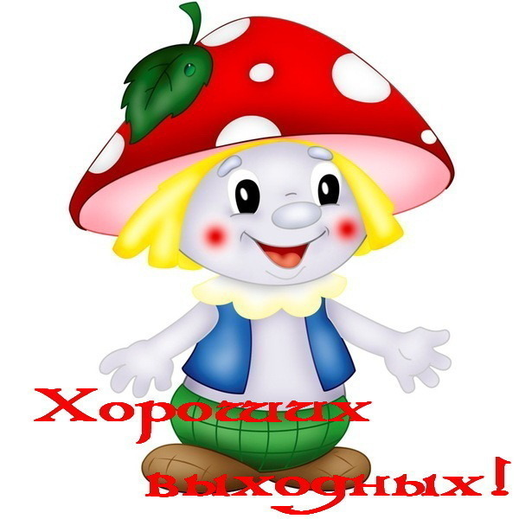
Спасибо за внимание

